Slide 1
Sistem Manajemen K3

Slide 2
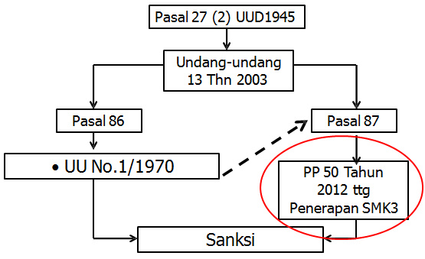
Dasar Hukum Penerapan SMK3

Slide 3
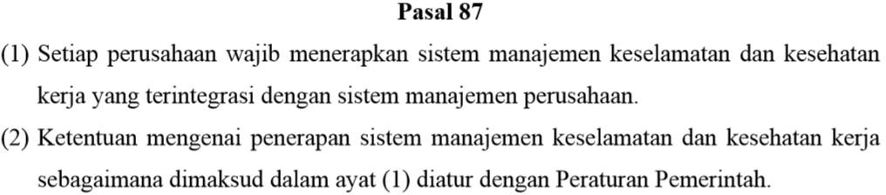
Dasar Hukum Penerapan SMK3
UU No.1/1970

Slide 4





Sejarah SMK3 di Indonesia
PP No. 50/2012 ttg Penerapan SMK3 (12 April 2012)
Di Internasional: perkembangan sistem manajemen K3 mulai berkembang melalui ILO Guidline dan OHSAS
2003
2012
2001
SMK3 ditegaskan kembali dalam UU 13 tahun 2003 pasal 87
1996
SMK3 dikeluarkan sejak 1996 melalui Permenaker No. 05/Men/1996
1970
Pelaksanaan K3 sesuai UU 1/1970 secara eksplisit merupakan pelaksanaan K3 secara sistem

Slide 5
Apa Itu SMK3 ?
SMK3 = Bagian dari sistem manajemen perusahaan secara keseluruhan dalam rangka pengendalian risiko berkaitan dengan kegiatan kerja Agar terciptanya tempat kerja yang aman, efisien dan produktif
Standarisasi yang diadopsi dari standar Australia AS4801 dan Occupational Health and Safety Assessment Series (OHSAS) 18001
PP No. 50/2012 - Pasal 1

Slide 6
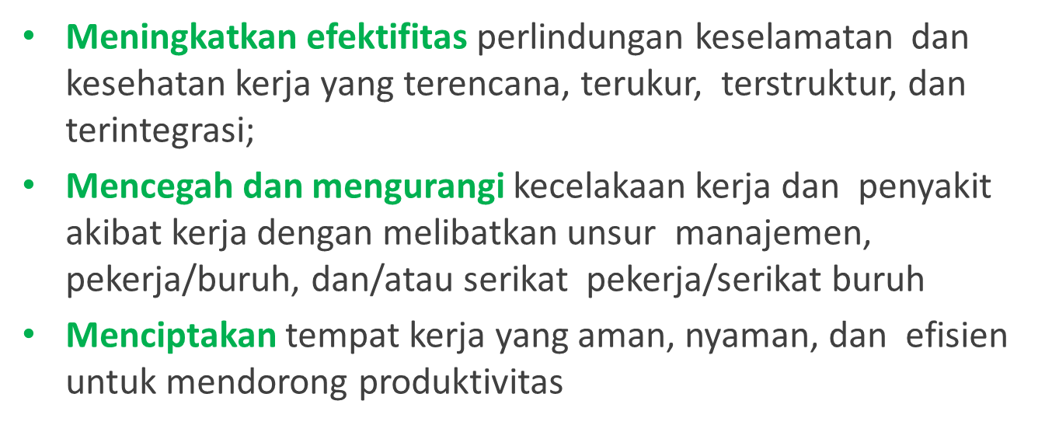
Tujuan & Manfaat Penerapan SMK3

Slide 7
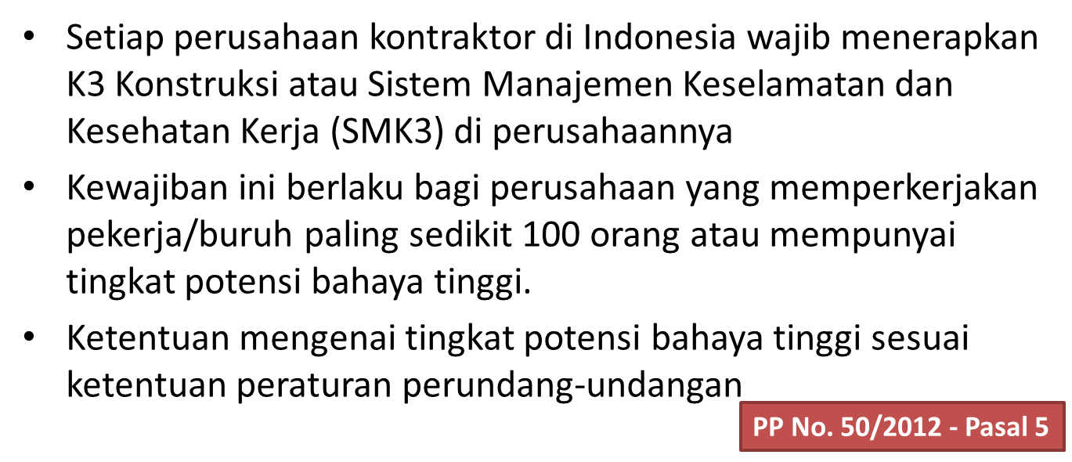
Kewajiban Penerapan SMK3 di Indonesia

Slide 8
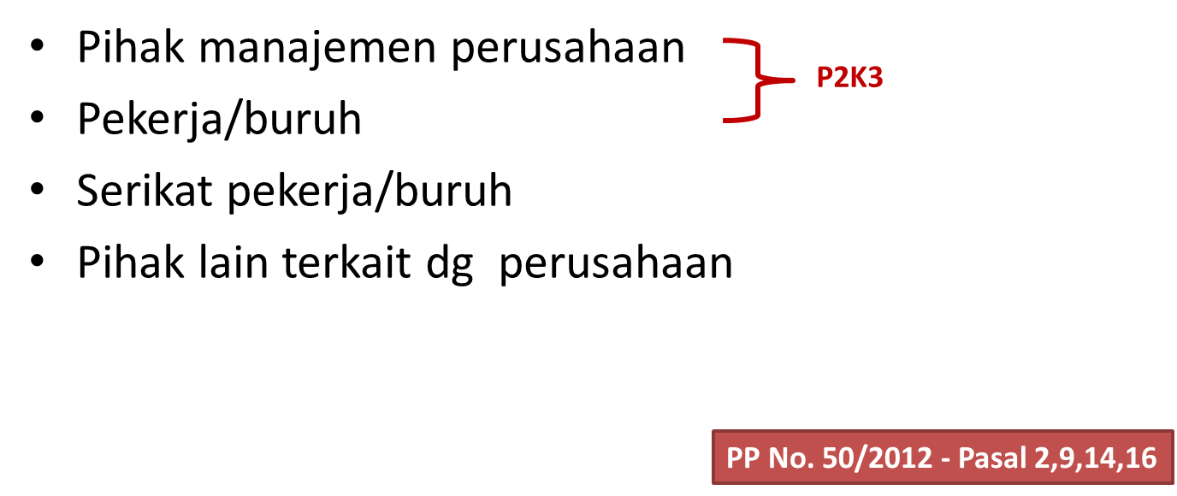
Unsur K3

Slide 9
Pelaksanaan SMK3
Berdasarkan Kebijakan Nasional SMK3
Lampiran 1 - Pedoman Penerapan SMK3
Lampiran 2 - Pedoman Penilaian Penerapan SMK3
Lampiran 3 - Laporan Audit SMK3
PP No. 50/2012 - Pasal 3

Slide 10
Persyaratan Sertifikasi SMK3
Untuk mendapatkan sertifikat SMK3, perusahaan diwajibkan menyusun :
Rencana Keselamatan dan Kesehatan Kerja (K3),
Penyusunan rencana K3 melibatkan Ahli K3, Panitia Pembina Keselamatan dan Kesehatan Kerja (P2K3), Wakil Pekerja dan Pihak Lain yang terkait.

Slide 11
Sertifikasi SMK3
Masa proses Sertifikat SMK3 adalah 1 (satu) tahun setelah hasil Audit Eksternal, setelah persyaratan lengkap
Selama menunggu terbitnya sertifikat SMK3, perusahaan akan mendapatkan surat keterangan hasil audit SMK3 dari Kementerian Binwasnaker – Direktorat Jenderal Pembinaan Pengawasan Tenaga Kerja dan K3
Masa berlaku Sertifikat SMK3 adalah 3 (tiga) tahun

Slide 12
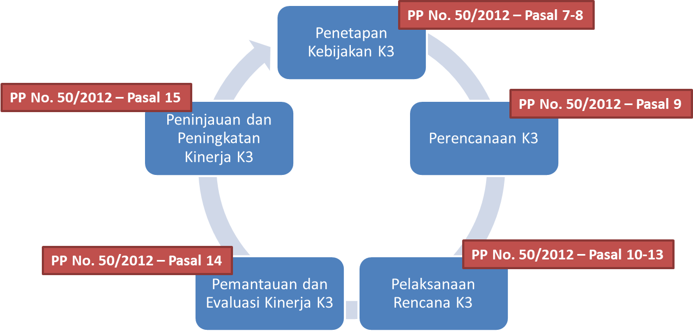
Prinsip Dasar Penerapan SMK3

Slide 13
Penetapan Kebijakan K3
Melakukan tinjauan awal kondisi K3 yang meliputi:
Identifikasi potensi bahaya, penilaian dan pengendalian risiko;
Perbandingan penerapan K3 dengan perusahaan dan sektor lain yang lebih baik;
Peninjauan sebab akibat kejadian yang membahayakan;
Kompensasi dan gangguan serta hasil penilaian sebelumnya yang berkaitan dengan keselamatan;
Penilaian efisiensi dan efektivitas sumber daya yang telah disediakan.
Memperhatikan peningkatan kinerja manajemen K3 secara terus menerus
Memperhatikan masukan dari pekerja/buruh dan/ atau serikat pekerja/ serikat buruh
Kebijakan memuat: Visi, Tujuan perusahaan, komitmen, kerangka dan program kerja

Slide 14
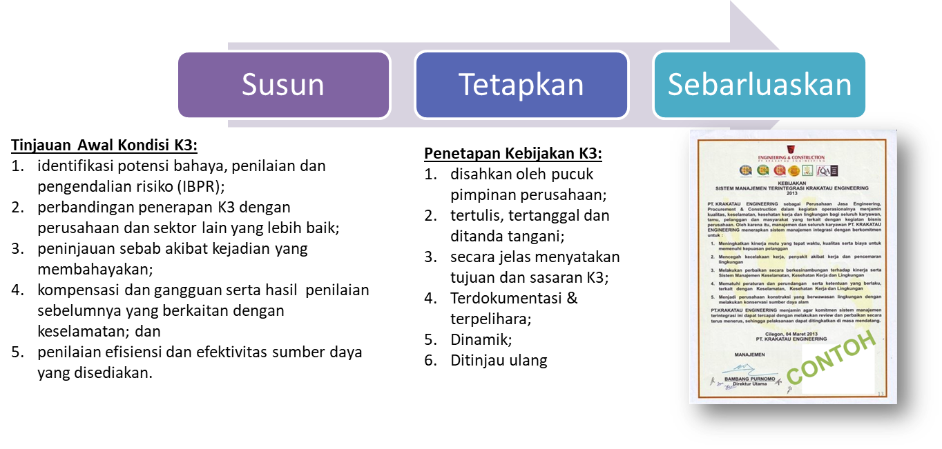
Penetapan Kebijakan K3

Slide 15
Perencanaan K3
Bertujuan untuk menghasilkan rencana K3
Rencana K3 disusun dan ditetapkan oleh perusahaan/pengusaha dengan mengacu pada kebijakan K3 yang telah ditetapkan
Harus melibatkan: Ahli K3, Panitia Pembina K3, wakil pekerja/buruh, dan pihak lain yang terkait di perusahaan
Memuat:
Tujuan dan sasaran;
Skala prioritas;
Upaya pengendalian bahaya;
Penetapan sumber daya;
Jangka waktu pelaksanaan;
Indikator pencapaian;
Sistem pertanggungjawaban.

Slide 16
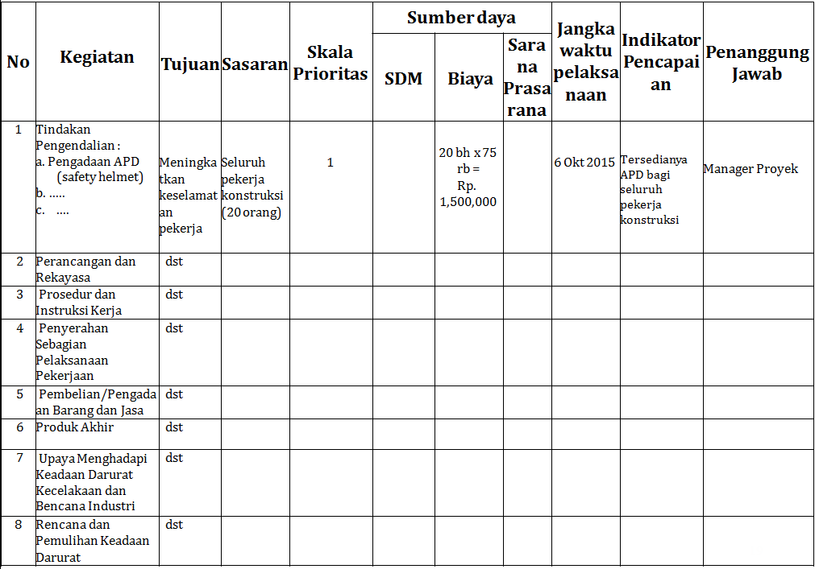
Perencanaan K3

Slide 17
Pelaksanaan Rencana K3
Dilakukan oleh pengusaha berdasarkan rencana K3,
Didukung oleh sumber daya manusia di bidang K3,
Sarana dan prasarana memadai:
Adanya organisasi bidang K3,
Anggaran dana,
Prosedur kerja, informasi, pelaporan dan pendokumentasian
Instruksi kerja

Slide 18
Pelaksanaan Rencana K3
Kegiatan harus dilaksanakan berdasarkan identifikasi bahaya, penilaian, dan pengendalian risiko, serta berdasarkan potensi bahaya, investigasi, dan analisa kecelakaan.
Dalam pelaksanaan K3 perusahaan harus:
Menunjuk sumber daya manusia yang mempunyai kompetensi kerja dan kewenangan dibidang K3;
Melibatkan seluruh pekerja/buruh;
Membuat petunjuk K3 yang harus dipatuhi oleh seluruh pekerja/buruh, orang lain selain pekerja/buruh yang berada di perusahaan, dan pihak lain yang terkait;
Membuat prosedur informasi;
Membuat prosedur pelaporan;
Mendokumentasikan seluruh kegiatan.

Slide 19
Pelaksanaan Rencana K3
Kegiatan-Kegiatan dalam Pelaksanaan K3
Tindakan pengendalian;
Perancangan/design dan rekayasa;
Prosedur dan instruksi kerja;
Penyerahan sebagian pelaksanaan pekerjaan;
Pembelian/pengadaan barang dan jasa;
Produk akhir;
Upaya menghadapi keadaan darurat kecelakaan dan bencana industri;
Rencana dan pemulihan keadaan darurat.

Slide 20
Pemantauan dan Evaluasi Kinerja K3
Dilakukan melalui pemeriksaan, pengujian, pengukuran, dan audit internal SMK3 dilakukan oleh sumber daya manusia yang kompeten.
Hasil pemantauan dan evaluasi kinerja K3 dilaporkan kepada pengusaha/perusahaan, sehingga dapat dijadikan landasan pertimbangan untuk melakukan tindakan perbaikan
Pemantauan dan evaluasi ini wajib dilakukan

Slide 21
Peninjauan dan Peningkatan Kinerja K3
Tinjauan ulang penerapan SMK3, paling sedikit meliputi:
Evaluasi terhadap kebijakan K3;
Tujuan, sasaran dan kinerja K3;
Hasil temuan audit SMK3; dan
Evaluasi efektifitas penerapan SMK3, dan kebutuhan untuk pengembangan SMK3.

Slide 22
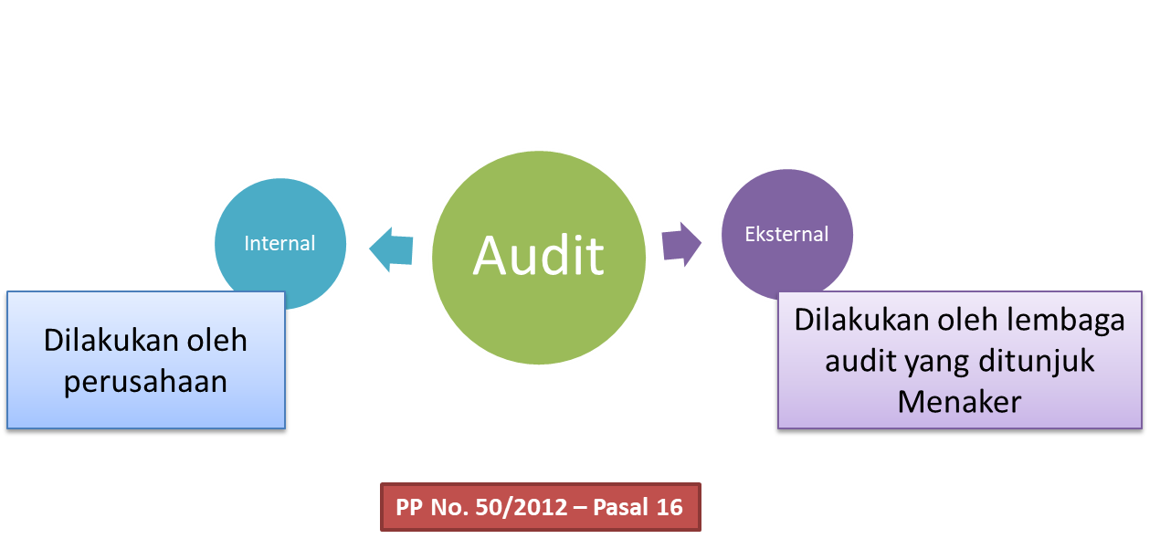
Mengukur Penerapan SMK3

Slide 23
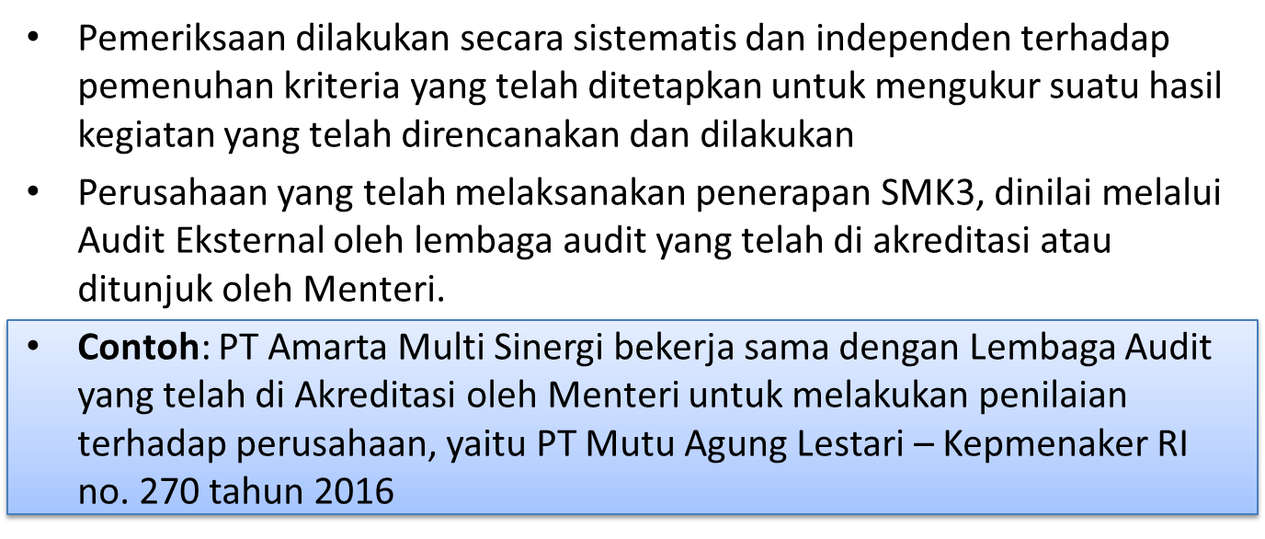
Mengukur Penerapan SMK3

Slide 24
Sanksi
Pelanggaran pasal 87 dikenakan sanksi administratif
Sanksi administrative berupa :
Teguran;
Peringatan tertulis;
Pembatasan kegiatan usaha;
Pembekuan kegiatan usaha;
Pembatalan persetujuan;
Pembatalan pendaftaran;
Penghentian sementara sebagian atau seluruh alat produksi;
Pencabutan ijin.
Sanksi Administratif
Pasal 190 UU No 13 Tahun 2003

Slide 25
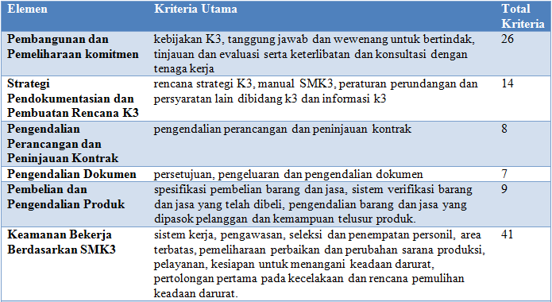
Elemen Audit SMK3

Slide 26
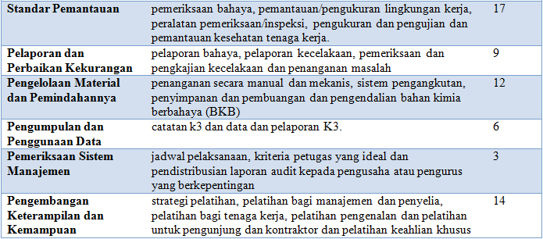
Elemen Audit SMK3

Slide 27
Penilaian Akhir SMK3
Total kriteria yang dinilai pada audit SMK3 = 166 kriteria
Penilaian tingkat awal (64 kriteria). Pada tingkat awal, kriteria difokuskan kepada elemen pembangunan dan pemeliharaan komitmen dan kemanan bekerja berdasarkan SMK3
Penilaian tingkat transisi (122 kriteria). Pada tingkat transisi, distribusi kriteria sudah mulai menyeluruh dan terbagi rata.
Penilaian tingkat lanjutan . Penilaian penerapan SMK3 terhadap 166 kriteria.

Slide 28
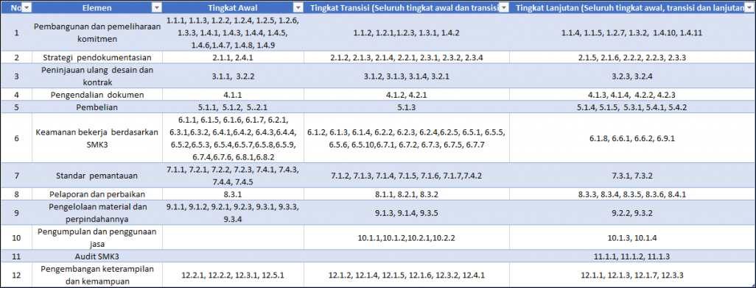
Penilaian Akhir SMK3

Slide 29
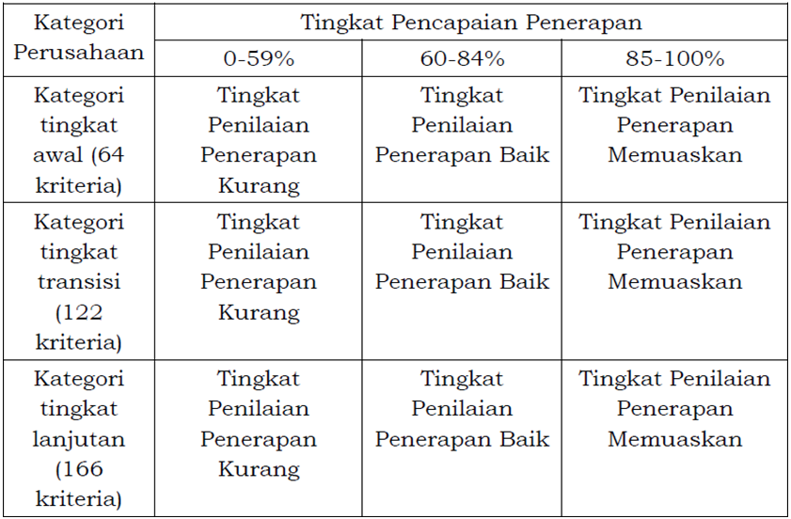
Penilaian Tingkat Penerapan SMK3
PP No. 50/2012 –
Lampiran II (tabel 2)

Slide 30
Penilaian Kriteria
Kategori kritikal : temuan yang mengakibatkan fatality/kematian
Kategori mayor :
Tidak memenuhi ketentuan peraturan perundang-undangan;
Tidak melaksanakan salah satu prinsip SMK3; dan
Terdapat temuan minor untuk satu kriteria audit di beberapa lokasi.
Kategori minor: ketidakkonsistenan dalam pemenuhan persyaratan peraturan perundang-undangan, standar, pedoman, dan acuan lainnya

